Slide 2
Ülkemizde Kazanım Değerlendirme Uygulaması;
7 ve 8. Sınıflar : 26 Ekim 2021
11 ve 12. Sınıflar : 27 Ekim 2021
Türkiye geneli
Saat 09.00
Optik Cevap kağıtları
kişiye özel kodlanacak.
İkili eğitim yapan okullarla ilgili, tarih değişikliği yapmamak kaydıyla, gerekli tedbirler il ve ilçe millî eğitim müdürlüklerince alınacaktır.
Bu kapsamda ikili eğitim yapılan okullarımızda uygulama saati 13.30 olacaktır.

Slide 3
Uygulamadaki Testler, Soru Sayıları, Süreler ve Aralar
7 ve 8. Sınıflar
11 ve 12. Sınıflar

Slide 4
Kazanım Değerlendirme Uygulaması;
7 ve 8. Sınıflar
TÜRKÇE
FEN BİLİMLERİ
MATEMATİK
11 ve 12. Sınıflar
TÜRK DİLİ VE EDEBİYATI
FEN BİLİMLERİ
(Fizik-Kimya-Biyoloji)
MATEMATİK

Slide 5
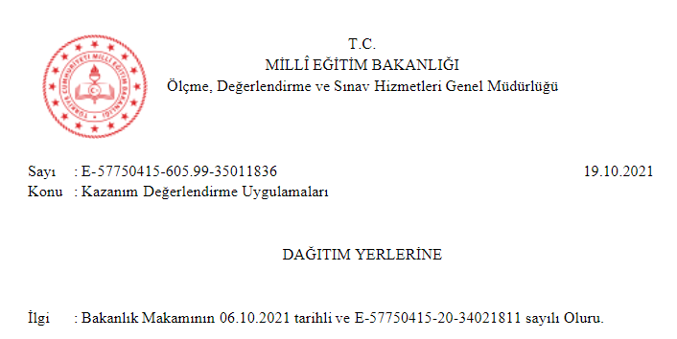
Uygulama Yönergesi
Uygulama yönergesi Millî Eğitim Bakanlığının 06.10.2021 tarihli 34021811 sayılı oluru ve Ölçme, Değerlendirme ve Sınav Hizmetleri Genel Müdürlüğünün 19.10.2021 tarihli 35011836 sayılı yazısına istinaden hazırlanmıştır.

Slide 6
KAZANIM DEĞERLENDİRME UYGULAMASI’NDA DİKKAT EDİLECEK HUSUSLAR
?
!
1- Kazanım Değerlendirme Uygulamasına resmî ve özel ortaokullar ile imam hatip ortaokullarının yedi ve sekizinci sınıf öğrencileri, tüm resmî ve özel liselerin on bir ve on ikinci sınıf öğrencileri katılacaktır.
2- Uygulamanın tarih ve saati, resmî ve özel ortaokul ile imam hatip ortaokullarında (yedi ve sekizinci sınıflar) 26.10.2021, 09.00; tüm resmî ve özel liselerde (on bir ve on ikinci sınıflar) ise 27.10.2021, 09.00 olarak belirlenmiştir. İkili eğitim yapan okullarla ilgili, tarih değişikliği yapmamak kaydıyla, gerekli tedbirler il ve ilçe millî eğitim müdürlüklerince alınacaktır.

Slide 7
KAZANIM DEĞERLENDİRME UYGULAMASI’NDA DİKKAT EDİLECEK HUSUSLAR
3- Uygulama evraklarının okullara sevke hazır hâle getirilmesi hususunda il veya ilçe millî eğitim müdürlükleri sorumludur. İlçelere sevk işlemleri, il millî eğitim müdürlüklerinin destek hizmetleri bölümü tarafından uygulama tarihi dikkate alınarak gecikmeye sebep olmayacak şekilde gerçekleştirilecektir. Uygulama evraklarının il ve ilçe millî eğitim müdürlüklerinden okul yönetimlerince teslim alındığı andan, geri dönüşüne kadarki süreçte tüm evrakların güvenliğinden okul yönetimleri sorumludur.
?
!

Slide 8
KAZANIM DEĞERLENDİRME UYGULAMASI’NDA DİKKAT EDİLECEK HUSUSLAR
?
!
4- İl veya ilçe millî eğitim müdürlüklerince okul yönetimlerine teslim edilen evraklar, uygulama öncesine kadar açılmayacak ve salon görevlilerine ancak uygulama öncesi teslim edilecektir.
5- Uygulama evraklarının görüntülerinin herhangi bir ortamda yayımlanması kesinlikle yasaktır.

Slide 9
KAZANIM DEĞERLENDİRME UYGULAMASI’NDA DİKKAT EDİLECEK HUSUSLAR
?
!
6- Kazanım Değerlendirme Uygulamasında resmî ve özel ortaokul ve imam hatip ortaokullarının yedi ve sekizinci sınıflarında Türkçe, matematik ve fen bilimleri derslerinden yirmi beşer soru sorulacaktır. Her ders için uygulama süresi 40 dakika olacak ve her uygulama sonunda 10 dakikalık aralar verilecektir. Uygulama, kitapçıkta yer alan derslerin kitapçıktaki sırası takip edilerek gerçekleştirilecektir. Bu süre zarfında, soru kitapçıkları ve cevap kâğıtları sınıftan dışarı çıkarılmayacak ve evrakların güvenliği ile ilgili gerekli tedbirler okul yönetimlerince alınacaktır.

Slide 10
KAZANIM DEĞERLENDİRME UYGULAMASI’NDA DİKKAT EDİLECEK HUSUSLAR
7- Kazanım Değerlendirme Uygulamasında liselerin on bir ve on ikinci sınıflarında Türk dili edebiyatı ile matematik derslerinden otuzar; fizik, kimya ve biyoloji derslerinden on beşer soru sorulacaktır. Türk dili ve edebiyatı ile matematik derslerinin uygulama süreleri ellişer, fen grubu (fizik-kimya-biyoloji) derslerinin toplam uygulama süreleri ise 75 dakikadır. Türk dili edebiyatı, matematik ve fen grubu (fizik-kimya-biyoloji) derslerinin uygulamaları arasında 10 dakikalık aralar verilecektir. Uygulama, kitapçıkta yer alan derslerin kitapçıktaki sırası takip edilerek gerçekleştirilecektir. Bu süre zarfında soru kitapçıkları ve cevap kâğıtları sınıftan dışarı çıkarılmayacak ve evrakların güvenliği ile ilgili gerekli tedbirler okul yönetimlerince alınacaktır.
?
!

Slide 11
KAZANIM DEĞERLENDİRME UYGULAMASI’NDA DİKKAT EDİLECEK HUSUSLAR
8- Liselerdeki uygulama için Türk dili edebiyatı, matematik ve fen grubu (fizik-kimya-biyoloji) derslerinin tümünü alan öğrenciler bütün uygulamalara katılacaktır. Türk dili edebiyatı, matematik ve fen grubu (fizik-kimya-biyoloji) derslerinden herhangi birini almayan öğrenciler ise uygulamaya sadece aldıkları derslerden katılacaktır. Ancak hiçbir koşulda uygulamanın başlangıç saati ve süreleri değiştirilmeyecektir.
?
!

Slide 12
KAZANIM DEĞERLENDİRME UYGULAMASI’NDA DİKKAT EDİLECEK HUSUSLAR
?
!
9- Uygulama öncesi okul yönetimleri il ve ilçe millî eğitim müdürlüklerince uygulama süreçleri hakkında bilgilendirilecektir.
10- Uygulamayı yürütecek salon görevlileri, uygulamanın yapıldığı okul öğretmenleri veya okul yöneticilerinden seçilecektir. Bu görevliler, okul yönetimlerince belirlenecektir. Görevliler belirlenirken imkânlar dâhilinde uygulamanın yapıldığı dersin dışındaki branşlar dikkate alınacaktır.

Slide 13
KAZANIM DEĞERLENDİRME UYGULAMASI’NDA DİKKAT EDİLECEK HUSUSLAR
11- Uygulama sonunda, kitapçıklar dâhil tüm sınav evrakları toplanarak kitapçıklar okulda muhafaza edilecektir. Kitapçıklar, öğrencilere sınavdan en erken bir gün sonra dağıtılacaktır. Cevap kâğıtları, uygulama evraklarının geliş biçimine uygun şekilde ivedilikle il veya ilçe millî eğitim müdürlüklerine ulaştırılarak il ölçme değerlendirme merkezine sevki sağlanacaktır.
12- Uygulamalar süresince, uygulamaya katılmayan sınıflar eğitim öğretime devam edecektir.
?
!

Slide 14
KAZANIM DEĞERLENDİRME UYGULAMASI’NDA DİKKAT EDİLECEK HUSUSLAR
?
!
13- İllerde uygulama verileri kullanılarak herhangi bir analiz ya da raporlama çalışması yapılmayacaktır.
14- Uygulama sürecinin sorunsuz bir şekilde yürütülebilmesi için il ve ilçe millî eğitim müdürlüklerince gerekli tedbirler alınacaktır.
15- Kazanım Değerlendirme Uygulamasına yönelik mazeret uygulaması yapılmayacaktır.

Slide 15
Kazanım Değerlendirme Uygulaması Evraklarının Teslim Alınması
Kazanım Değerlendirme Uygulaması evrakları 25 Ekim 2021 Pazartesi günü mesai saatleri içinde ilçe müdürlükleri tarafından Tekirdağ Ölçme Değerlendirme Merkezinden tutanak karşılığında teslim alınacaktır.
?
!

Slide 16
Kazanım Değerlendirme Uygulaması Evraklarının Teslim Alınması
Teslim alınan evrakların güvenli bir şekilde korunması sağlanacaktır. Kazanım Değerlendirme Uygulaması evrakı uygulama gününden önce kesinlikle açılmayacaktır.
Uygulama evrakları uygulamanın yapılacağı gün ilgili okul koordinatörüne ilçe koordinatörünün görevlendireceği personel tarafından imza karşılığı tutanakla teslim edilecektir.

Slide 17
Uygulama Kitapçıkları ve Gizlilik
Kitapçıklar öğrencilerden geri alınacaktır. Kazanım Değerlendirme Uygulaması ile ilgili tüm taraflarca gizlilik esas alınacak, sorular kesinlikle herhangi bir şekilde paylaşılmayacaktır. Toplanan kitapçıklar okullarda muhafaza edilecek ve uygulamalar tamamlandığında öğrencilere geri verilecektir.
Uygulama tamamlandığında Bakanlığımız tarafından soru kitapçıkları ve cevap anahtarları yayımlanacaktır. Öğrencilere veya okullara herhangi bir karne verilmeyecek, sıralama vs yapılmayacaktır.

Slide 18
Evraklarının Teslim Alınması
İlçelerin Ölçme Değerlendirme Merkezinden teslim alacağı tarih:
25 Ekim Pazartesi günü mesai saatleri içinde
Okulların ilçelerden teslim alacakları tarih:
Ortaokul ve İHO: 26 Ekim Salı sabahı
Liseler : 27 Ekim Çarşamba sabahı
Evraklar tutanak karşılığında koordinatörlerden teslim alınacaktır.

Slide 19
Uygulama Salonları
Uygulamanın yapılacağı salonlar uygulama için uygun hale getirilecek, COVİD-19 tedbirleri eksiksiz olarak uygulanacak, salonlardaki duyuru panolarında veya sınıf tahtalarında derslerle ilgili içerik bulunmaması sağlanacaktır.

Slide 20
Salon Görevlileri
Salonda gözetmen olarak uygulamada yer alan derslerin branşları dışındaki öğretmenler görevlendirilecektir. Uygulama aynı öğretmen tarafından bitirilecek ve mutlaka cevap kağıdı imzalanacaktır.
Okullar salon görevlilerini kendileri belirleyecek.
Sınava katılım oranının yüksek olması için gerekli her türlü tedbir alınmalıdır.

Slide 21
Uygulama Evraklarının Salon Görevlilerine Teslim Edilmesi
Salon görevlileri ile uygulama öncesi yapılacak toplantıda, görevlilere uygulama ile ilgili bilgilendirme yapılacak ve evraklar salon görevlilerine uygulamadan en erken 30 dakika önce teslim edilecektir.
Öğrencilerin cevap kâğıdında işaretleme yapmaması gereken alanlar bulunmaktadır. (Örneğin öğrenci ID bölümü). Uygulama başlamadan bu ve buna benzer sınav kuralları konusunda öğrenciler mutlaka uyarılacak, salon gözetmenleri tarafından gerekli kontroller yapılacaktır.

Slide 22
Uygulama Evraklarının İmzalanması
Öğrenciler yoklama çizelgesine ve cevap kâğıdındaki ilgili bölüme kurşun kalem ile imza atacaklardır.
Salon görevlisi ise her öğrencinin cevap kâğıdındaki ilgili bölümü doldurarak mavi tükenmez kalem ile imzalayacaktır.
Uygulamada tek kitapçık ve tek cevap kağıdı kullanılacaktır.

Slide 23
Uygulama Evraklarının İmzalanması
Tereddüt edilen hususlarda Ölçme Değerlendirme Merkezi ile iletişim kurulacaktır.
Uygulama süresi bitmeden öğrenciler salonlardan çıkarılmayacaktır.
Uygulamaya girmeyen öğrencilerin girmediğine dair kısım cevap kâğıdında salon görevlisi tarafından mutlaka işaretlenecektir. Sınıf yoklama çizelgesinde de uygulamaya katılmayan öğrenci için gözetmen tarafından ‘GİRMEDİ’ yazılacaktır.

Slide 24
Sınav esnasında rahatsızlığı veya lavabo ihtiyacı nedeniyle dışarı çıkması zorunlu öğrencilerin yedek öğretmen nezaretinde olması sağlanacaktır.
Okul içinde ve okul dışında öğrencilerin motivasyonlarını etkileyecek olumsuzluklar ivedi olarak giderilecektir.

Slide 25
Öğrencilerin Uygulamaya Kabulü
Kazanım Değerlendirme Uygulamasının başlama saatinin 15 dakika sonrasına kadar gelen öğrenciler salona alınacak ancak ek süre verilmeyecektir.

Slide 26
Sınav Evraklarının Sınav Poşetine Konulması
Sınav Poşeti
Sınav güvenlik poşeti çift bantlıdır. Dönüş poşeti olarak aynı poşet kullanılacaktır. Cevap kağıtlarının konulduğu poşetler dönüş poşeti olarak kullanılacaktır. Uygulama sonunda, kitapçıklar dâhil tüm sınav evrakları toplanarak kitapçıklar okulda muhafaza edilecektir. Kitapçıklar, öğrencilere sınavdan en erken bir gün sonra dağıtılacaktır.
Kitapçıkların üzerine mutlaka isim ve sınıf yazdırılmalıdır.
Öğrenci sayısı ile soru kitapçıklarının ve cevap kâğıtlarının sayısı karşılaştırılacak ve cevap kağıtları sıralı halde olacaktır.
Salon öğrenci yoklama listeleri, cevap kâğıtları ve varsa tutanaklar sınav poşetine konularak kapatılıp salonda görevli öğretmenler tarafından imza karşılığında okul koordinatörüne teslim edilecektir.

Slide 27
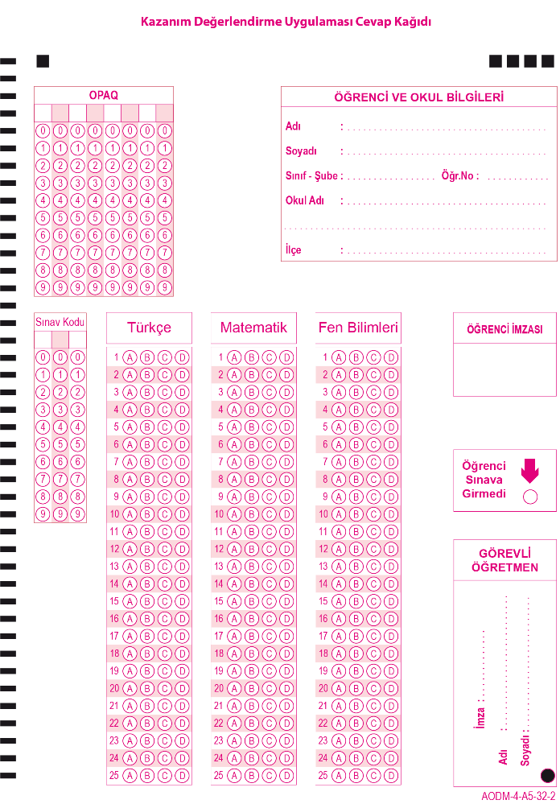
Uygulama Evraklarının Örnekleri
Salon Yoklama Listeleri
Sınav Kitapçığı
Öğrenci adına kodlanmış optik form

Slide 28
OPTİKLERİN ÖĞRENCİ ADINA KODLANAMAMASI DURUMUNDA;
Sınav evrakı poşetinden (optiklerin bulunduğu poşet) öğrenci opaq kodları A4 kağıdına basılmış bir şekilde çıkacaktır. Bu kodlar öğrenci adına hazırlanmış olacaktır. Her öğrencinin opaq kodunun bulunduğu kısım kesilerek öğrencilere verilecek ve ilgili alanların öğrencilerce doldurulması gerekecektir. Bu konuda salon görevlilerinin kodlamaların sağlıklı bir şekilde yapılabilmesi konusunda bilgilendirilmesi önemlidir.

Slide 29
İLETİŞİM İÇİN
TEKİRDAĞ ÖDM 0 282 261 21 20 / 139
BETÜL KABASAKAL 0 507 767 78 32
( ÖDM EKİP SORUMLUSU)

Slide 30
TEŞEKKÜR EDERİZ.

